Slide 1
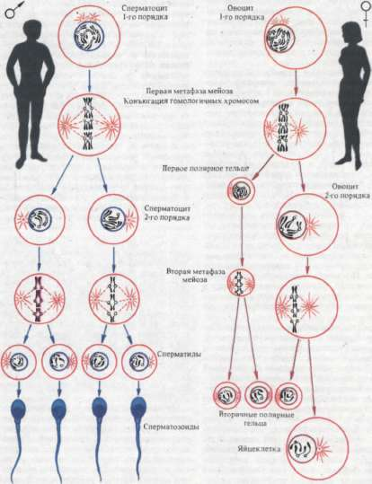
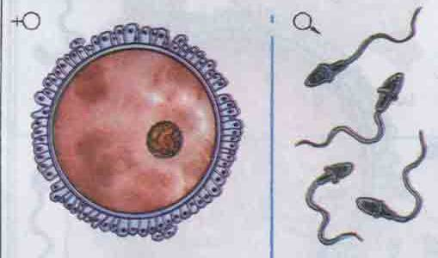
Гаметогенез, оплодотворение

Slide 2
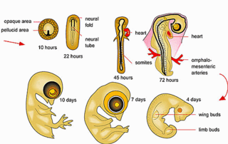
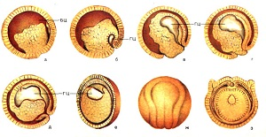
Онтогенез
Это индивидуальное развитие особи, совокупность ее взаимосвязанных преобразований, закономерно совершающихся в процессе осуществления жизненного цикла от момента образования зиготы до смерти.

Slide 3
У многоклеточных животных, размножающихся половым способом, онтогенез подразделяется на эмбриональный (от образования зиготы до рождения или выхода из яйцевых оболочек) и постэмбриональный (от выхода из яйцевых оболочек или рождения до смерти организма) периоды. Зигота образуется в результате слияния мужской и женской половых клеток - гамет. Гаметы формируются в половых железах в зависимости от организма, мужского или женского. Процесс развития гамет называется гаметогенезом. Процесс образования сперматозоидов называется сперматогенезом, а образование яйцеклеток — овогенезом.

Slide 4
Cперматогенез
Сперматогенез осуществляется в семенниках и подразделяется на четыре фазы:
размножения,
2) роста,
3) созревания,
4) формирования.

Slide 5
Cперматогенез
Во время фазы размножения диплоидные сперматогонии многократно делятся митозом. Часть образовавшихся сперматогониев может подвергаться повторным митотическим делениям, в результате чего образуются такие же клетки сперматогонии. Другая часть прекращает делиться и увеличивается в размерах, вступая в следующую фазу сперматогенеза — фазу роста.

Slide 6
Cперматогенез
Фаза роста соответствует интерфазе 1 мейоза, т.е. во время нее происходит подготовка клеток к мейозу. Главным событием фазы роста является репликация ДНК. Во время фазы созревания клетки делятся мейозом; во время первого деления мейоза они называются сперматоцитами 1-го порядка, во время второго - сперматоцитами 2-го порядка. Из одного сперматоцита 1-го порядка возникают четыре гаплоидные сперматиды. Фаза формирования характеризуется тем, что первично шаровидные сперматиды подвергаются ряду сложных преобразований, в результате которых образуются сперматозоиды. В нем участвуют все элементы ядра и цитоплазмы.

Slide 7
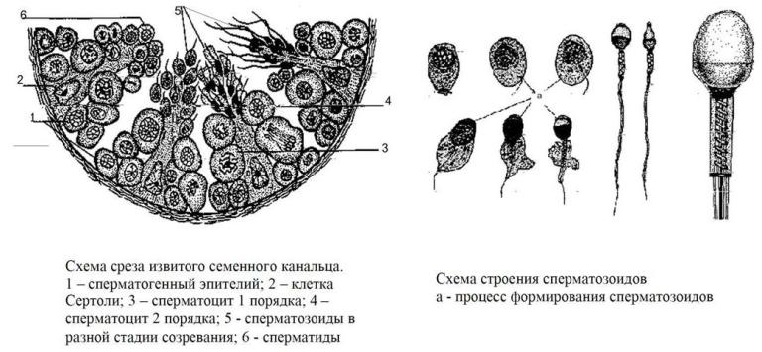
Сперматогенез у человека
У человека сперматогенез начинается в период полового созревания; срок формирования сперматозоида — три месяца, т.е. каждые три месяца сперматозоиды обновляются. Сперматогенез происходит непрерывно и синхронно в миллионах клеток.

Slide 8
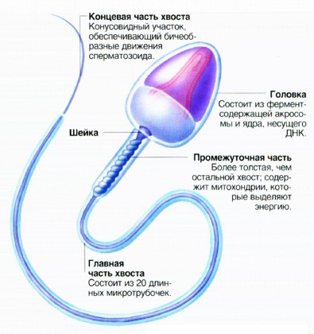
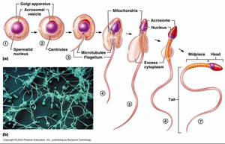
Строение сперматозоида

Slide 9
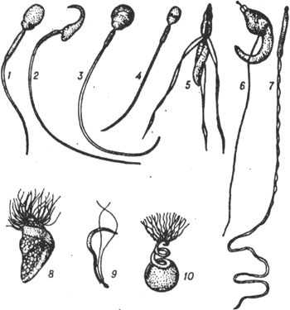
Сперматозоид млекопитающих имеет форму длинной нити. Длина сперматозоида человека 50–60 мкм. В строении сперматозоида можно выделить «головку», «шейку», промежуточный отдел и хвостик. В головке находится ядро и акросома. Ядро содержит гаплоидный набор хромосом. Акросома — мембранный органоид, содержащий ферменты, используемые для растворения оболочек яйцеклетки. В шейке расположены две центриоли, в промежуточном отделе — митохондрии. Хвостик представлен одним, у некоторых видов — двумя и более жгутиками. Жгутик является органоидом движения и сходен по строению со жгутиками и ресничками простейших. Для движения жгутиков используется энергия макроэргических связей АТФ, синтез АТФ происходит в митохондриях.
Сперматозоид открыт в 1677 году А. Левенгуком.
Сперматозоиды: 1 - кролика; 2 - крысы; 3 - морской свинки: 4 - человека; 5 - десятиногого рака; 6 - паука; 7 - жука; 8 - хвоша; 9 - мха; 10 - папоротника.

Slide 10
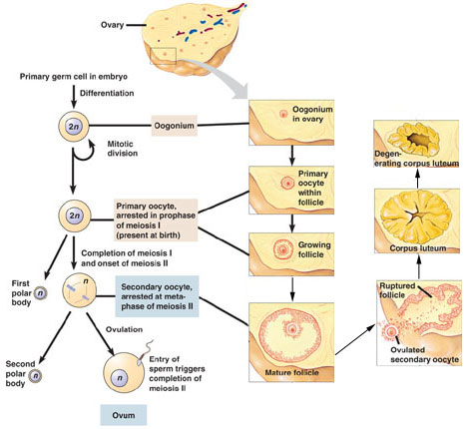
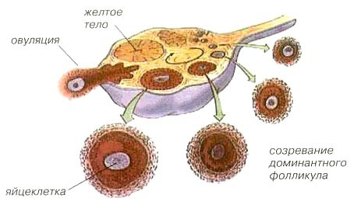
Овогенез
Осуществляется в яичниках, подразделяется на три фазы:
1) размножения,
2) роста,
3) созревания.

Slide 11
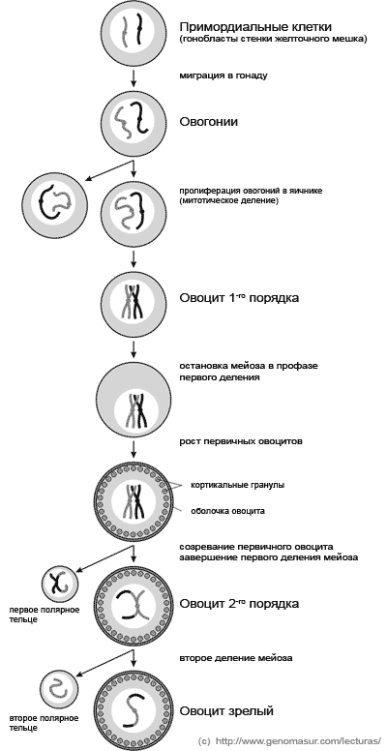
Овогенез
Во время фазы размножения диплоидные овогонии многократно делятся митозом. Фаза роста соответствует интерфазе 1 мейоза, т.е. во время нее происходит подготовка клеток к мейозу: клетки значительно увеличиваются в размерах вследствие накопления питательных веществ. Главным событием фазы роста является репликация ДНК. Во время фазы созревания клетки делятся мейозом. Во время первого деления мейоза они называются овоцитами 1-го порядка. В результате первого мейотического деления возникают две дочерние клетки: мелкая, называемая первым полярным тельцем, и более крупная — овоцит 2-го порядка. Во время второго мейотического деления овоцит 2-го порядка делится с образованием яйцеклетки и второго полярного тельца, а первое полярное тельце — с образованием третьего и четвертого полярных телец. Таким образом, в результате мейоза из одного овоцита 1-го порядка образуются одна яйцеклетка и три полярных тельца.

Slide 12
Овогенез
В отличие от образования сперматозоидов, которое происходит только после достижения половой зрелости, процесс образования яйцеклеток у человека начинается еще в эмбриональном периоде и течет прерывисто. У зародыша полностью осуществляются фазы размножения и роста и начинается фаза созревания. К моменту рождения девочки в ее яичниках находятся сотни тысяч овоцитов 1-го порядка, остановившихся, «застывших» на стадии диплотены профазы 1 мейоза — первый блок овогенеза.
В период полового созревания мейоз возобновится: примерно каждый месяц под действием половых гормонов один из овоцитов (редко два) будет доходить до метафазы 2 мейоза — второй блок овогенеза. Мейоз может пройти до конца только при условии оплодотворения; если оплодотворение не происходит, овоцит 2-го порядка погибает и выводится из организма.

Slide 13
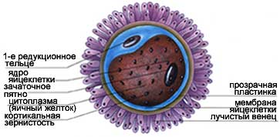
Строение яйцеклеток
Форма яйцеклеток обычно округлая. Размеры яйцеклеток колеблются в широких пределах — от нескольких десятков микрометров до нескольких сантиметров (яйцеклетка человека — около 120 мкм). К особенностям строения яйцеклеток относятся: наличие оболочек, располагающихся поверх плазматической мембраны и наличие в цитоплазме более или менее большого количества запасных питательных веществ.

Slide 14
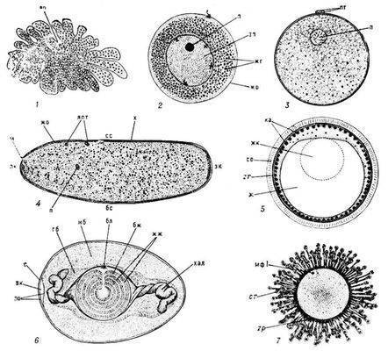
В связи с накоплением питательных веществ, у яйцеклеток появляется полярность. Противоположные полюсы называются вегетативным и анимальным. Поляризация проявляется в том, что происходит изменение местоположения ядра в клетке (оно смещается в сторону анимального полюса), а также в особенностях распределения цитоплазматических включений (во многих яйцах количество желтка возрастает от анимального к вегетативному полюсу).
Яйцеклетка человека была открыта в 1827 году К.М. Бэром.
Строение яйца у гидры (1), кольчатого червя из рода Urechis (2), морского ежа (3), дрозофилы (4, яйцо вскоре после оплодотворения), окуня (5), курицы (6), человека (7)

Slide 15
Оплодотворение
Процесс слияния мужской и женской половых клеток, приводящий к образованию зиготы, которая дает начало новому организму, называется оплодотворением.
Собственно процесс оплодотворения начинается с момента контакта сперматозоида и яйцеклетки. В момент такого контакта плазматическая мембрана акросомального выроста и прилежащая к ней часть мембраны акросомального пузырька растворяются, фермент гиалуронидаза и другие биологически активные вещества, содержащиеся в акросоме, выделяются наружу и растворяют участок яйцевой оболочки.
Чаще всего сперматозоид полностью втягивается в яйцо, иногда жгутик остается снаружи и отбрасывается. С момента проникновения сперматозоида в яйцо гаметы перестают существовать, так как образуют единую клетку — зиготу.

Slide 16
Оплодотворение
Ядро сперматозоида набухает, его хроматин разрыхляется, ядерная оболочка растворяется, и он превращается в мужской пронуклеус.
Это происходит одновременно с завершением второго деления мейоза ядра яйцеклетки, которое возобновилось благодаря оплодотворению.
Постепенно ядро яйцеклетки превращается в женский пронуклеус. Пронуклеусы перемещаются к центру яйцеклетки, происходит репликация ДНК, и после их слияния набор хромосом и ДНК зиготы становится «2n 4c». Объединение пронуклеусов и представляет собой собственно оплодотворение.
Таким образом, оплодотворение заканчивается образованием зиготы с диплоидным ядром.

Slide 17
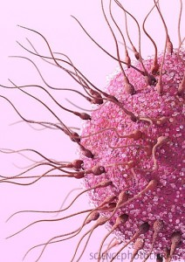
Оплодотворение
Оплодотворение — необратимый процесс, то есть однажды оплодотворенное яйцо не может быть оплодотворено вновь.
В зависимости от количества особей, принимающих участие в половом размножении, различают:
перекрестное оплодотворение - оплодотворение, в котором принимают участие гаметы, образованные разными организмами;
самооплодотворение - оплодотворение, при котором сливаются гаметы, образованные одним и тем же организмом (ленточные черви).

